Slide 1
Тема 5. Видатки

Slide 2
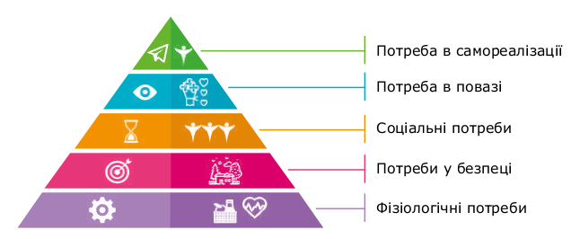
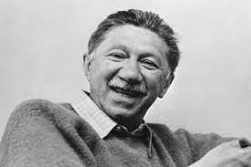
У своєму житті людина постійно користується певними речами (товарами) та послугами, щоб задовольнити свої потреби. У цій темі ми називатимемо такі речі (товари) та послуги благами, а процес їх використання – споживанням.
У ХХ столітті американський психолог Абрагам Маслоу класифікував ключові потреби людини, які лежать в основі її поведінки.

Slide 3
Під час визначення способів задоволення потреб людини треба розрізняти «необхідність» і «бажання».
Необхідність – це блага, які потрібні для виживання людини: їжа, житло, одяг, медичне забезпечення.
Бажання – це блага, які людина хотіла б мати, але які не є критичними для її виживання.
Принципова різниця між ними полягає в тому, що:
• необхідність є природно обмеженою та постійною за величиною (наприклад, люди однієї комплекції, у середньому, потребують однакової кількості продуктів харчування), а її незадоволення може призвести до хвороби;
• бажання є необмеженими певними природними межами та можуть змінюватися з плином часу, а якщо людина не зможе їх задовольнити, це не матиме для неї критичних наслідків.

Slide 4
Видатки сім’ї — це сукупність платежів, які здійснюють її члени з метою придбання благ для задоволення потреб і забезпечення життєдіяльності.
Вони складаються з:
витрат на придбання продовольчих і непродовольчих товарів,
оплату різноманітних послуг,
сплату податків,
повернення кредитів,
здійснення інвестицій тощо.
Видатки на придбання благ можна поділити на обов’язкові (або критично необхідні), які потрібно здійснити для придбання благ, щоб забезпечити існування людини та сім’ї, та необов’язкові (або другорядні), які пов’язані з бажаними благами.

Slide 5
Межа між критично необхідними та другорядними видатками не завжди є очевидною. Це пов’язано з суб’єктивним ставленням людини до певної потреби та особистим розмежуванням між необхідністю та бажанням: тоді як для однієї людини певне благо є бажанням, для другої воно буде необхідністю.
Наприклад, оплата послуг Інтернету буде для більшості людей бажанням, оскільки не впливає на задоволення базових потреб людини. Водночас для програміста, який спілкується з роботодавцем або замовником дистанційно через мережу Інтернет, такі витрати будуть необхідністю, адже вони безпосередньо впливають на можливість отримання доходу для задоволення своїх потреб.
Придбання автомобіля
Контроль є особливо важливим для певної групи необов’язкових видатків, які зазвичай називають «викрадачами грошей».

Slide 6
Чинники, що впливають на витрачання коштів:
• сімейні звички. Часто людина набуває звички до витрачання грошей, копіюючи рішення старших членів сім’ї (або навпаки, як протест, ніколи не повторюючи їхні рішення). Відтак, те, як і на що витрачають гроші батьки, впливатиме на те, які товари та послуги купуватимуть діти;
• соціальне оточення. Через бажання належати до певної соціальної групи та бути сприйнятою її членами людина формує певні звички до витрачання коштів;
• культурне оточення. На ставлення до грошей і способів їх витрачання впливають культурні та релігійні аспекти. Наприклад, під їхнім впливом може формуватися звичка витрачати гроші на благодійність;
• сезонність. Певні категорії витрат тісно пов’язані з конкретним періодом року. Традиційно людина витрачає більше грошей на подарунки в період Різдва та Нового року й на подорожі та відпочинок у літній сезон;
• реклама. Рекламні кампанії допомагають продавцям товарів та послуг сформувати або розвинути в людини певні бажання та завдяки цьому підштовхнути її до витрачання грошей на таку продукцію. Розвиток цифрових технологій дав поштовх для розвитку цільової цифрової реклами. Користуючись Інтернетом, людина залишає в цифровому просторі чимало інформації, яку компанії можуть використовувати для аналізу потреб, інтересів та вподобань людини й адресно запропонувати їй як потенційному споживачу певні товари та послуги;
• наявний невитрачений дохід. Після фінансування всіх критичних витрат у розпорядженні людини можуть залишатися невитрачені, «вільні» гроші. Замість заощаджень та інвестицій, такі гроші можуть витрачатися на споживання товарів вищої якості та вищої вартості або на купівлю непотрібних товарів. Що більше в людини «вільних» грошей, то більше ризик того, що вона використає їх на купівлю непотрібних товарів. Наслідком цього може стати виникнення шкідливої звички, що полягає в надмірному та неконтрольованому бажанні здійснювати покупки.

Slide 7
Видатки сім’ї переважно пов’язані з придбанням благ для власного споживання й задоволення потреб. Ціни на такі блага змінюються час від часу.
Інфляція – це зростання рівня (приріст) цін на товари та послуги впродовж певного періоду.
Щоб визначити рівень інфляції, державні статистичні органи беруть до уваги вартість так званого споживчого кошика – стандартного набору товарів і послуг, що характеризує типовий рівень і структуру споживання пересічної людини. Вміст та розмір споживчого кошика є різним для різних країн, але щонайменше містить продукти харчування (хліб, молоко, м’ясо, фрукти, овочі тощо), одяг, взуття, предмети особистої гігієни й таке інше.

Slide 8
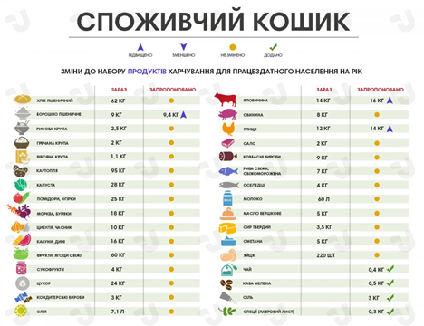

Slide 9
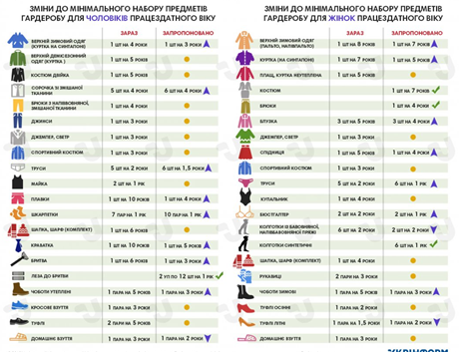

Slide 10
Прожитковий мінімум у 2023 становить:
для дітей віком до 6 років – 2272 грн;
для дітей віком від 6 до 18 років – 2833 грн;
для працездатних осіб – 2684 грн;
для осіб, які втратили працездатність – 2093 грн

Slide 11
Зважаючи на зміни рівня цін на овари в споживчому кошику, і розраховується індекс споживчих цін на рівні країни, який є основним показником рівня інфляції.
Щоб розрахувати індекс цін, необхідно розуміти, яким є приріст цін за певний період, зазвичай, місяць, рік. На його основі можна розрахувати індекс споживчих цін за такою формулою:
Індекс споживчих цін=1+Приріст цін у відсотках/100
Так, якщо приріст цін за рік становив 10%, то індекс споживчих цін становитиме 1+10/100=1,1.
Іншими словами, ціни на товари та послуги за попередній рік зросли в 1,1 рази.

Slide 13
Купівельна спроможність – кількість товарів і послуг, які можна придбати за грошову одиницю. Що вищий рівень інфляції у країні, то більше зростають в ціні повсякденні товари та послуги.
Тобто інфляція знижує купівельну спроможність грошей. Відтак, зв’язок між індексом споживчих цін та індексом купівельної спроможності грошей є оберненим, тобто
Індекс купівельної спроможності = 1/Індекс споживчих цін

